Slide 1
به نام خدا
موضوع:درس ششم فارسی
تهیه کنندگان: پریسا آقامحمدزاده
فاطمه میرفردوس- نسترن عبادی
دبیرمحترم: خانم پورقاسمی

Slide 2
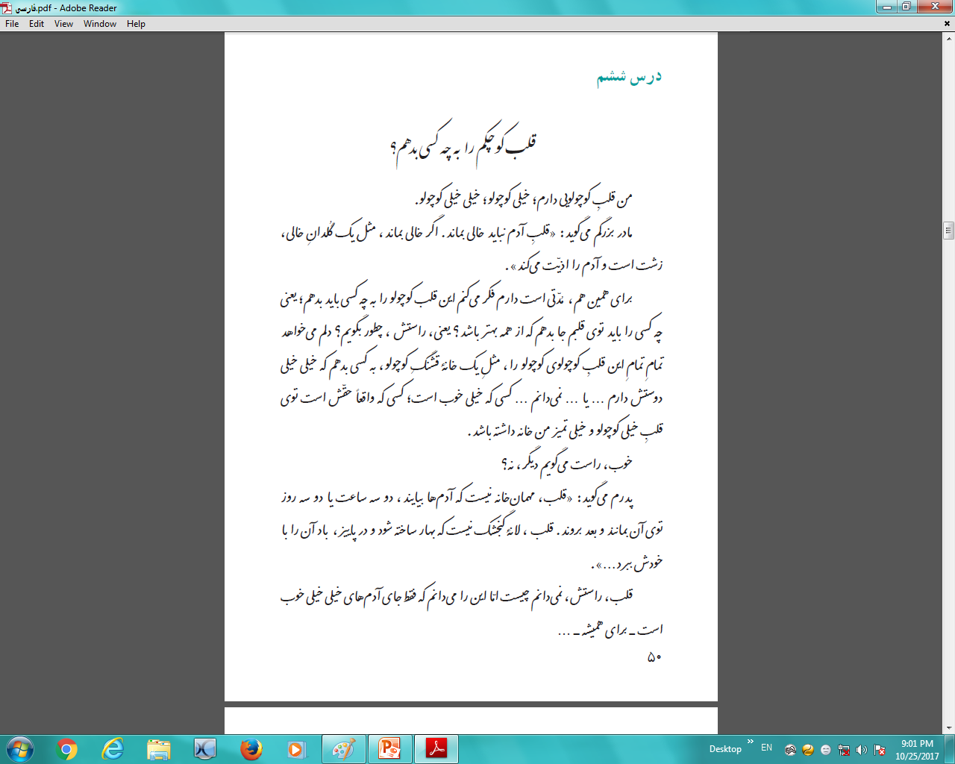
قلب کوچکم را به چه کسی بدهم؟

Slide 3
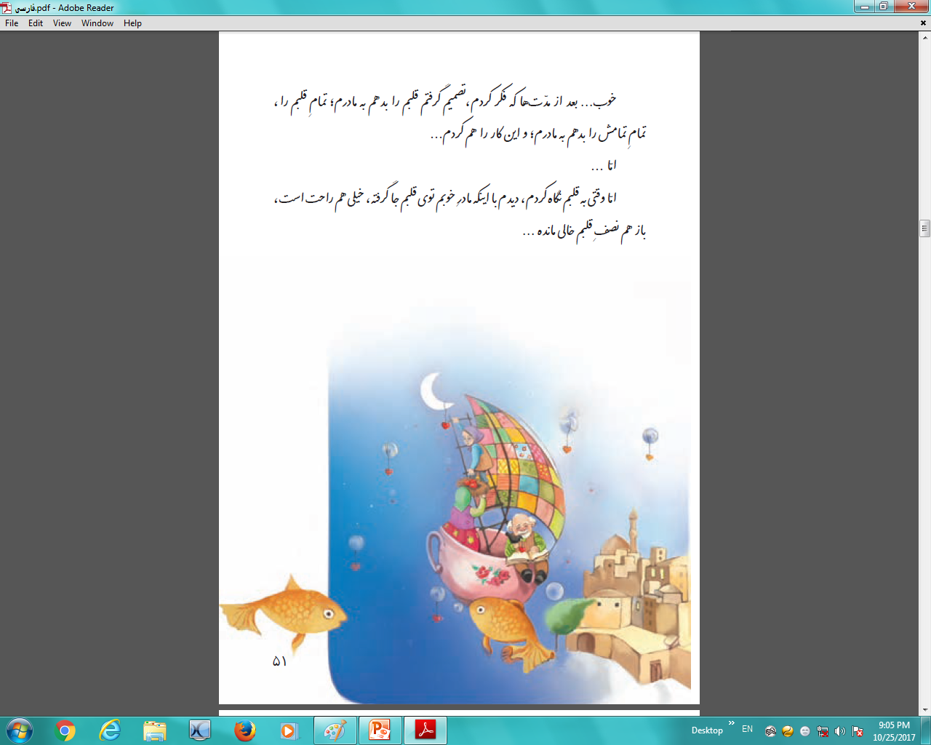

Slide 4
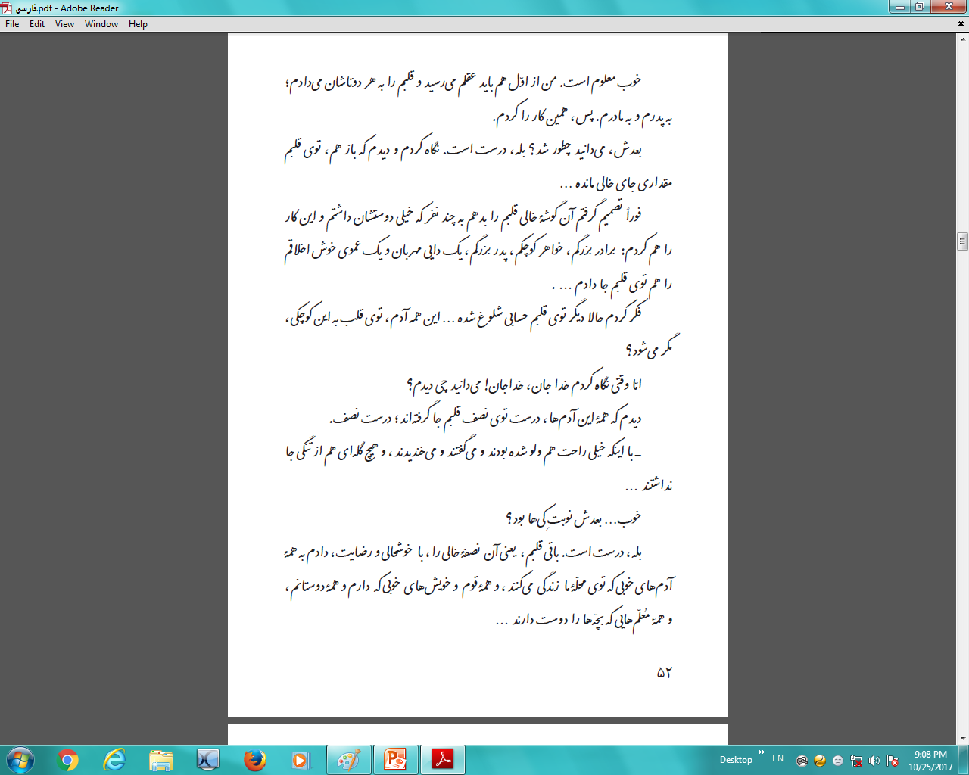

Slide 5
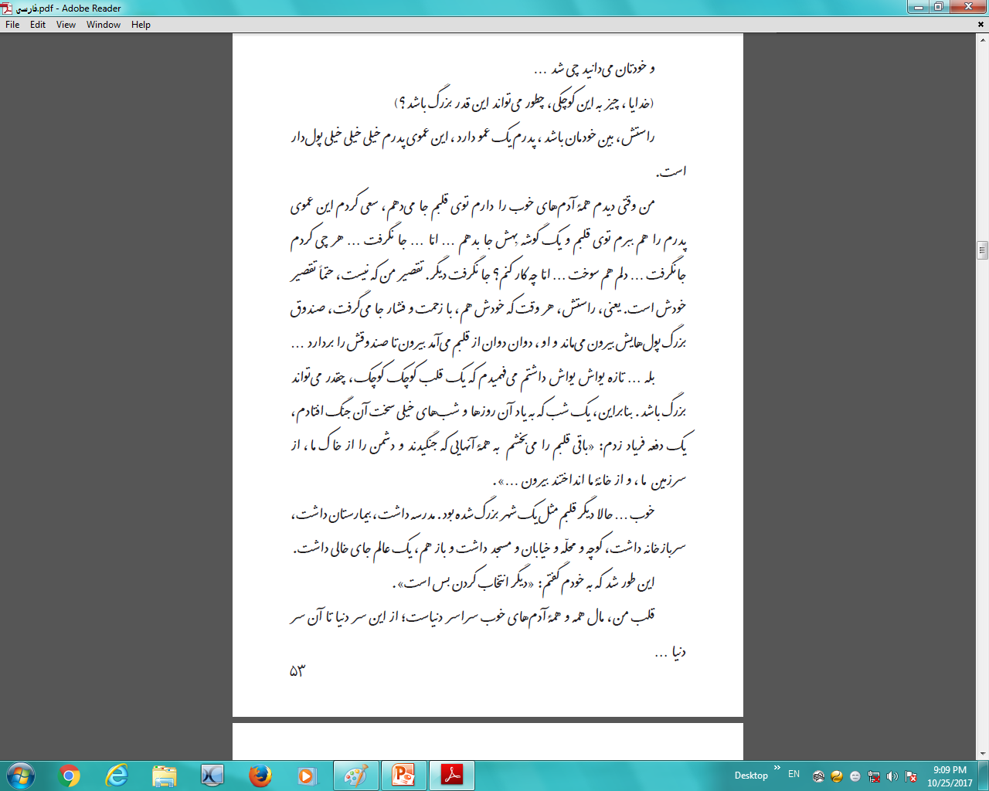

Slide 6
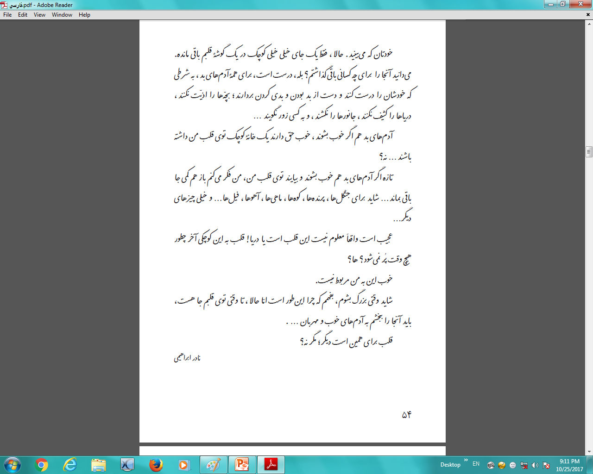

Slide 7
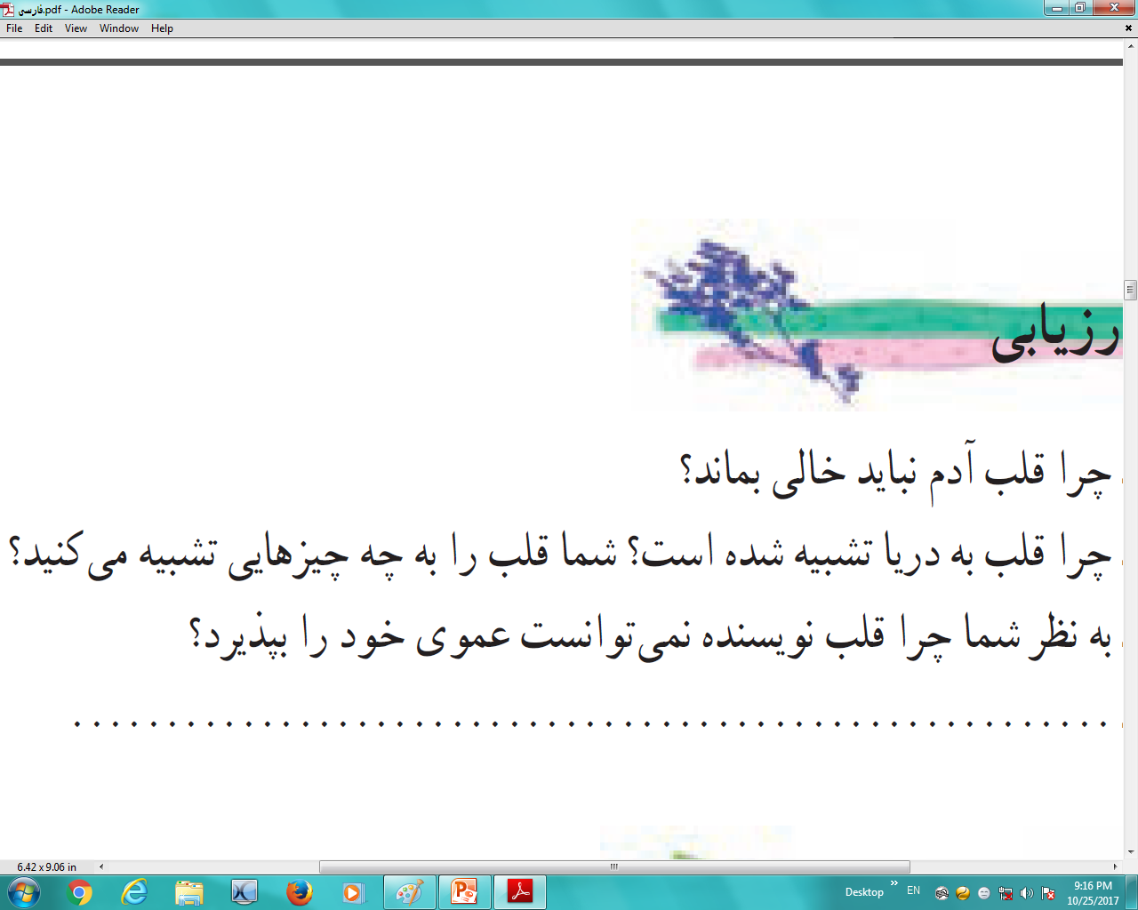
خود ارزیابی
1: چون اگر خالی بماند مثل گلدان خالی زشت است وآدم را اذیت میکند.
2: چون اگر در قلب بدی باشد مثل این است در دریا کثیفی باشد و بدی می تواند خوبی ها را هم از بین ببرد.
3: چون عموی پدر نویسنده به خاطر پول زیاد و صندوقش خودش را از قلب نویسنده بیرون می کشید.
4: نویسنده ی این کتاب چه کسی بوده؟
این شخص نادر ابراهیمی است.

Slide 8
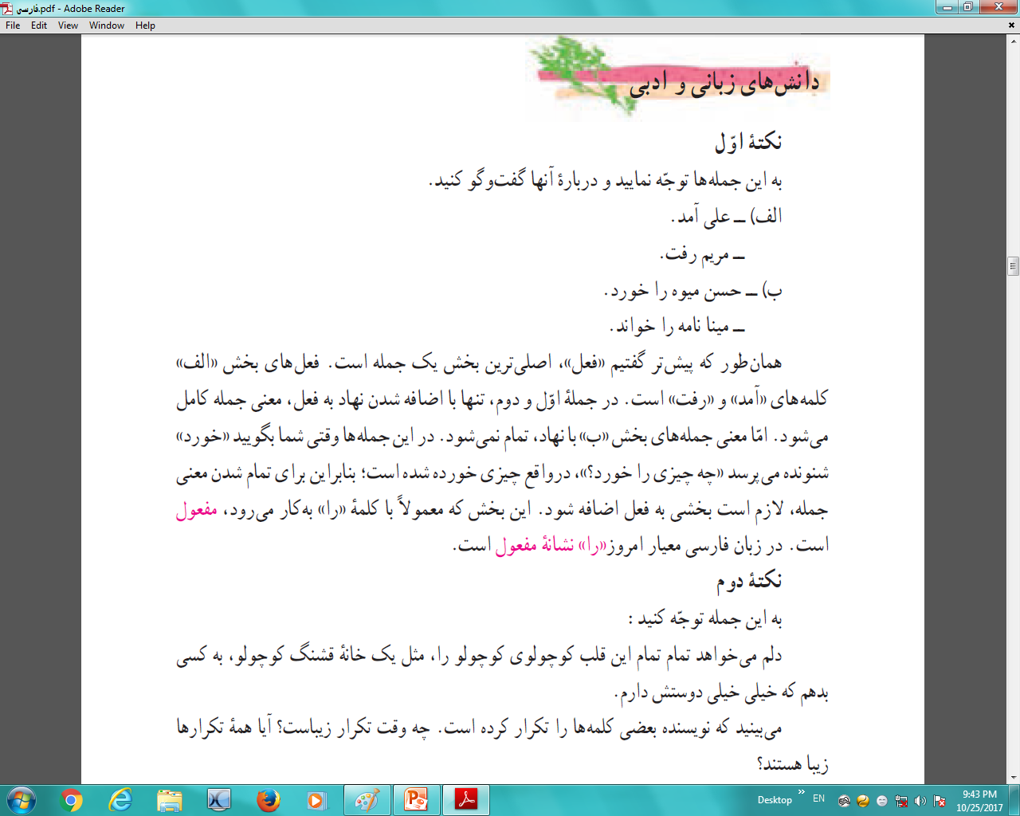

Slide 9
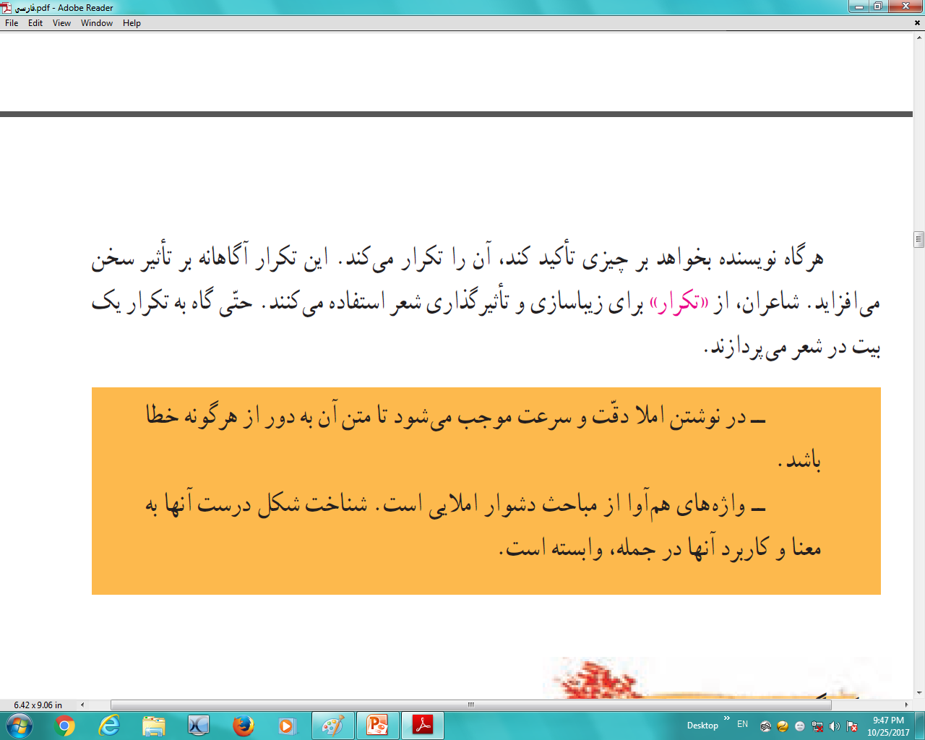

Slide 10
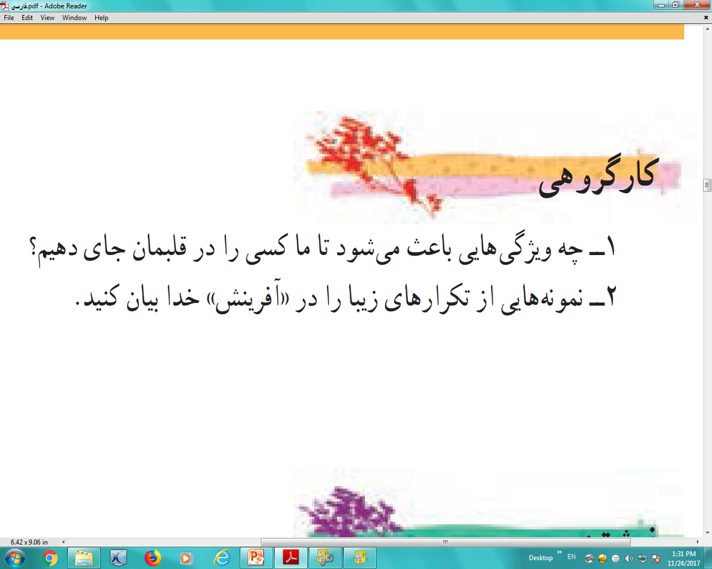

Slide 11
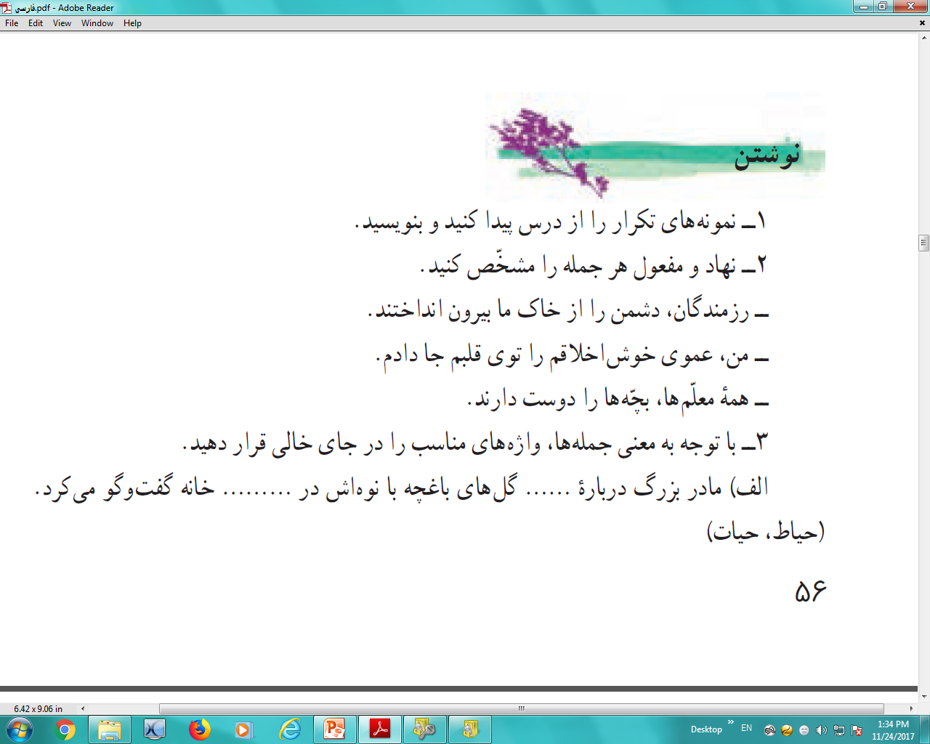

Slide 12
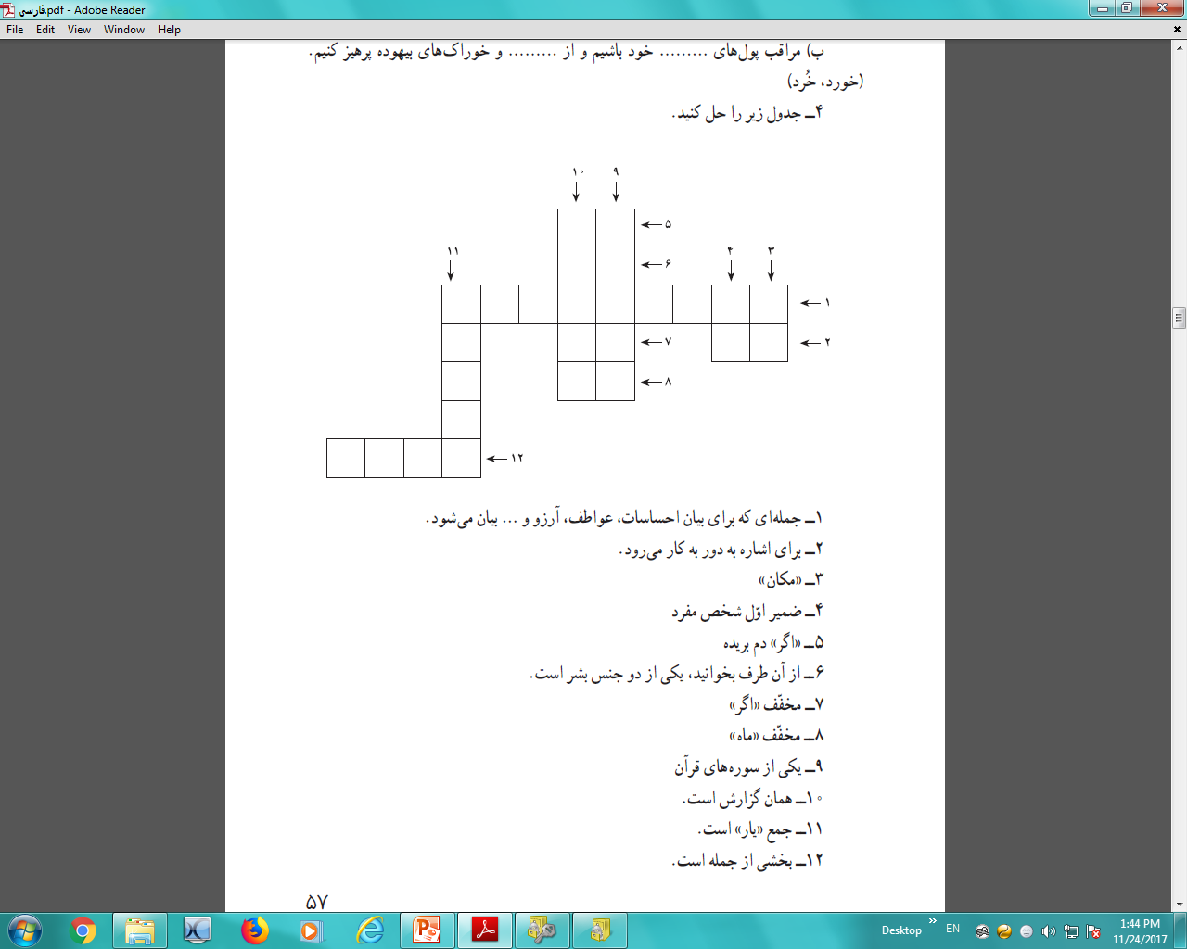

Slide 13
              ممنون از نکاه هایتان

